Slide 1

Induksi Matematika
(Bagian 2 – Update 2026)
Bahan Kuliah
IF1220 Matematika Diskrit
Oleh: Rinaldi M
Program Studi Teknik Informatika STEI - ITB

Slide 2
Aplikasi Induksi Matematik untuk membuktikan kebenaran program

Slide 3
function Exp(a:integer, m: integer )
{ Fungsi untuk menghitung a^{m} }
Deklarasi
k, r : integer
Algoritma:
r ← 1
k ← m
while (k > 0)
r ← r * a
k ← k – 1
end
return r
{ Computes : r = a^{m}
Loop invariant : r x a^{k} = a^{m}
}
Buktikan algoritma di atas benar dengan induksi matematika, yaitu di akhir algoritma fungsi mengembalikan nilai a^{m}

Slide 4
Misal r_{n} dan k_{n} adalah nilai berturut-turut dari r dan k, setelah melewati kalang (loop) while sebanyak n kali, n ≥ 0.
Misalkan p(n) adalah proposisi: r_{n} x a^{k}_{n} = a^{m} , n ≥0. Akan ditunjukkan bahwa p(n) benar dengan induksi matematika
(i) Basis:
Untuk n = 0, maka r₀ = 1, k₀ = m.
Maka p(0) benar sebab
r₀ × a^{k}₀ = a^{m} ⇔ 1 × a^{m} = a^{m}

Slide 5
(ii) Langkah Induksi
Asumsikan p(n) benar untuk n ≥ 0, yaitu setelah melewati kalang n kali, yaitu r_{n} x a^{k}_{n} = a^{m} . (hipotesis)
Kita harus menunjukkan p(n+1) benar, yaitu untuk satu tambahan iterasi kalang while, maka
r_{n+1} x a^{k}_{n+1} = a^{m}
Hal ini ditunjukkan sebagai berikut: Setelah satu tambahan iterasi melewati kalang,
r_{n+1} = r_{n} x a dan k_{n+1} = k_{n} – 1 maka
r_{n+1} x a^{k}_{n+1} = (r_{n} x a ) x a^{k}_{n} ^{– 1}
= (r_{n} x a ) x a^{k}_{n} x a⁻¹
= r_{n} x a^{k}_{n} = a^{m} (dari hipotesis induksi)
Jadi, r_{n+1} x a^{k}_{n+1} = a^{m} → p(n+1) benar
Karena basis dan langkah induksi benar, maka p(n) adalah benar untuk setiap n ≥ 0. Jadi algoritma benar.

Slide 6
Latihan 9
Buktikan dengan induksi matematik bahwa untuk n ≥ 1 turunan f(x) = x^{n} adalah f’(x) = nx^{n – 1}
Suatu string biner panjangnya n bit. Jumlah string biner yang mempunyai bit 1 sejumlah genap adalah 2^{n–1}. Buktikan pernyataan tersebut untuk n ≥ 1.
Buktikan dengan induksi matematik bahwa jika A, B₁, B₂, ..., B_{n} adalah himpunan, n ≥ 2, maka
A ∩ (B₁ ∪ B₂ ∪ ... ∪ B_{n}) = (A ∩ B₁) ∪ (A ∩ B₂) ∪ ... (A ∩ B_{n})

Slide 7
Temukan kesalahan dalam pembuktian berikut. Kita ingin membuktikan bahwa a^{n} = 1 untuk semua bilangan bulat tak-negatif n bilamana a adalah bilangan riil tidak-nol. Kita akan membuktikan ini dengan prinsip induksi kuat.
Basis induksi. Untuk n = 0, jelas a⁰ = 1 adalah benar sesuai definisi a⁰.
Langkah induksi. Misalkan pernyataan tersebut benar untuk 0, 1, 2, …, n, yaitu a⁰ = 1, a¹ = 1, a² = 1, …, a^{n} = 1. Kita ingin memperlihatkan bahwa a^{(n+1)} = 1. Untuk menunjukkan hal ini, maka
(dari hipotesis induksi)
      = 1

Slide 8
Latihan 1 (Kuis 2020)
Diberikan f₀ = 1 dan f_{n} = 5f_{n−1} untuk setiap bilangan bulat n > 0, serta diberikan pula g_{n} = 5^{n} untuk setiap bilangan bulat n ≥ 0. Dengan menggunakan induksi matematika, tunjukkan bahwa f_{n} = g_{n} untuk setiap bilangan bulat n ≥ 0.

Slide 9
Jawaban:
Akan dibuktikan bahwa berlaku f_{n} = g_{n} untuk setiap bilangan bulat n ≥ 0, dengan f_{n} = 5f_{n−1}; f₀ = 1 serta g_{n} = 5^{n}
(i) Basis induksi
Untuk kasus basis n = 0, kita dapat peroleh f₀ = 1 dan g₀ = 50 = 1. Karena f₀ = g₀ , maka dapat dikatakan bahwa pernyataan berlaku untuk n = 0
(ii) Langkah induksi
Asumsikan p(n) benar, yaitu untuk setiap bilangan bulat n ≥ 0 dengan f_{n} = 5f_{n−1}; f₀ = 1 dan g_{n} = 5^{n}
maka f_{n} = g_{n} = 5^{n}
Akan dibuktikan bahwa untuk p(n+1) juga benar, yaitu f_{n+1} = g_{n+1} = 5^{n+1}
f_{n+1} = 5f_{(n+1) – 1} dan g^{n+1} = 5^{n+1}
= 5f_{n}
= 5(5^{n})
= 5^{n+1} = g^{n+1}
Karena pada langkah basis dan langkah induksi pernyataan terbukti benar, maka pernyataan “untuk setiap bilangan bulat n ≥ 0 dengan f_{n} = 5f_{n−1}; f₀ = 1 dan g_{n} = 5^{n} maka f_{n} = g_{n} = 5^{n} “ adalah benar.

Slide 10
Latihan 2 (Kuis 2021)
Alexander adalah seorang petani buah di desa Sukasehat. Dia memiliki sangat banyak buah apel dan buah mangga dari kebun buahnya. Karena terlilit hutang, Alexander kehilangan tokonya dan seluruh uangnya sehingga ia hanya memiliki buah-buahan hasil kebunnya. Karena kehilangan toko, ia pun tidak bisa menjual buah-buahnya untuk mendapatkan uang yang ia butuhkan untuk membeli kebutuhan sehari-hari. Untungnya, desa Sukasehat menerima pembelian barang melalui barter barang. Sebuah apel dinilai berharga 7 dolar Sukasehat per buahnya dan sebuah mangga dinilai berharga 8 dolar Sukasehat per buahnya. Jika semua barang harganya berupa bilangan bulat dalam satuan dolar Sukasehat, buktikan bahwa Alexander selalu dapat membeli semua barang berharga n (n ≥ 42 dolar Sukasehat) melalui barter dengan buah-buah apel dan mangganya.

Slide 11
Jawaban:
Misalkan p(n) adalah pernyataan “Alexander selalu dapat membeli semua barang berharga n (n ≥ 42 dolar Sukasehat) melalui barter dengan buah-buah apel dan mangganya.”
Basis Induksi: Untuk membeli barang seharga 42 dolar, dapat dibarter dengan enam buah apel seharga 7 dolar. Maka p(42) benar
(ii) Langkah Induksi: Andai p(n) benar maka butuh untuk menunjukkan bahwa p(n+1) juga benar, yaitu untuk membeli barang seharga n+1 dapat dilakukan melalui barter apel dan mangga. Perlu memeriksa dua kemungkinan:
○ Kemungkinan pertama, misalkan dibeli sebuah barang berharga n dengan sedikitnya satu buah apel berharga 7 dolar. Dengan mengganti satu buah apel ini dengan satu buah mangga yang berharga 8 dolar, diperoleh susunan buah senilai n+1 dolar.
○ Kemungkinan kedua, misalkan dibeli sebuah barang berharga n dengan tidak ada buah apel yang dibarterkan sehingga harus menggunakan buah mangga saja. Karena n ≥ 42, maka dibutuhkan sedikitnya 6 buah mangga dengan total harga 48 dolar untuk membelinya, 6 buah mangga ini dapat diganti dengan 7 buah apel seharga 49 dolar sehingga diperoleh susunan buah senilai n+1 dolar.
Karena basis dan langkah induksi benar, maka proposisi di atas terbukti benar.

Slide 12
Latihan 3 (Kuis 2022)
Suatu hari, dosen Matematika Diskrit mengeluarkan sebuah tugas besar (Santai gaeess, aslinya nggak ada kok). Dosen meminta agar setiap kelompok terdiri dari tepat 5 atau 7 orang saja. Buktikan dengan induksi matematika bahwa apabila di kelas terdapat mahasiswa sebanyak 24 atau lebih, maka banyak kelompok dapat diatur sedemikian hingga tiap mahasiswa mendapatkan kelompok DAN tiap kelompok memiliki banyak anggota yang sesuai.

Slide 13
Jawaban:
(i) Basis induksi
Untuk n = 24 bisa dibentuk dengan adanya 2 kelompok beranggotakan 5 orang, dan 2 kelompok beranggotakan 7 orang, sebab 2*5 + 2*7 = 10 + 14 = 24. Jadi p(24) terbukti benar
(ii) Langkah induksi
Asumsikan p(n) benar untuk n >= 24. Harus ditunjukkan p(n+1) juga benar
Pembuktian bahwa p(n+1) adalah benar adalah sebagai berikut:
Misalkan terdapat N mahasiswa di kelas. Akan terdapat 2 kasus
1) Terdapat 2 kelompok yang beranggotakan 7 orang. Maka untuk n+1 mahasiswa, dapat memecah 2 kelompok tersebut menjadi 3 kelompok beranggotakan 5 orang.
2) Kelompok yang beranggotakan 7 orang kurang dari 2. Dengan demikian, sudah dipastikan terdapat setidaknya 4 kelompok beranggotakan 5 orang. Maka untuk n+1 mahasiswa, dapat memecah 4 kelompok beranggotakan 5 orang menjadi 3 kelompok beranggotakan 7 orang
Jadi p(n+1) terbukti benar. Karena basis dan langkah induksi terbukti benar, maka maka pernyataan pada soal terbukti benar

Slide 14
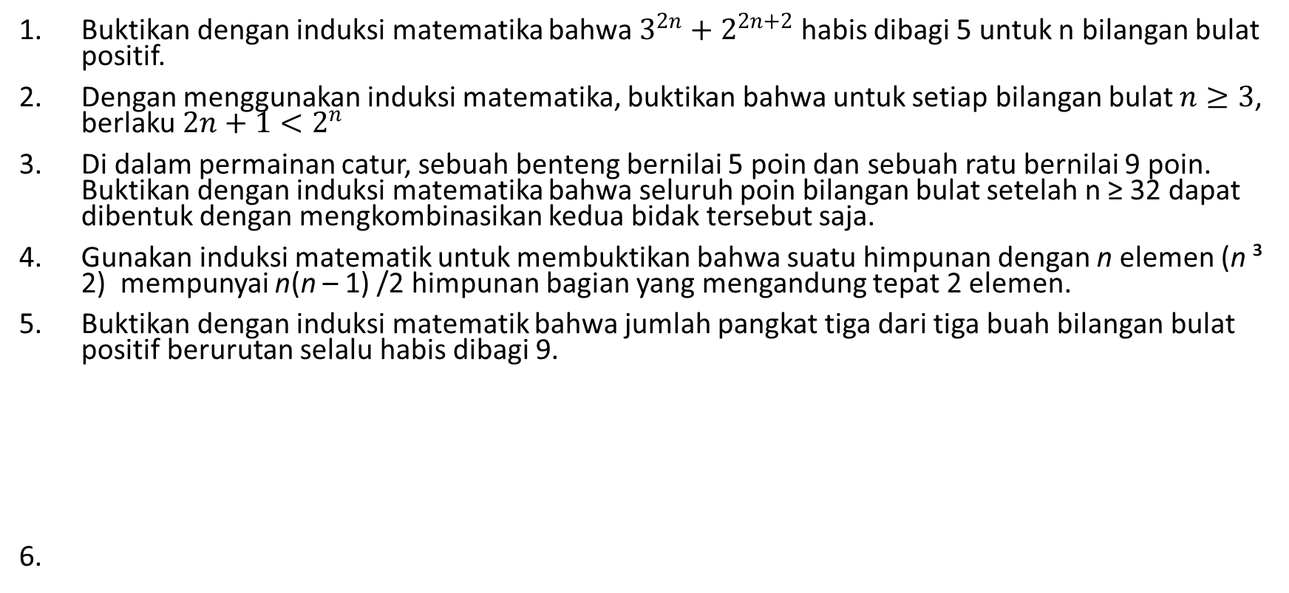
Latihan mandiri
Buktikan dengan induksi matematika bahwa $3^{2n}+2^{2n+2}$ habis dibagi 5 untuk n bilangan bulat positif.
Dengan menggunakan induksi matematika, buktikan bahwa untuk setiap bilangan bulat $n≥3$, berlaku $2n+1<2^{n}$
Di dalam permainan catur, sebuah benteng bernilai 5 poin dan sebuah ratu bernilai 9 poin. Buktikan dengan induksi matematika bahwa seluruh poin bilangan bulat setelah n ≥ 32 dapat dibentuk dengan mengkombinasikan kedua bidak tersebut saja.
Gunakan induksi matematik untuk membuktikan bahwa suatu himpunan dengan n elemen (n ³ 2) mempunyai n(n – 1) /2 himpunan bagian yang mengandung tepat 2 elemen.
Buktikan dengan induksi matematik bahwa jumlah pangkat tiga dari tiga buah bilangan bulat positif berurutan selalu habis dibagi 9.

Slide 15
TAMAT

